Slide 1



2.3行列式的性质

Slide 2
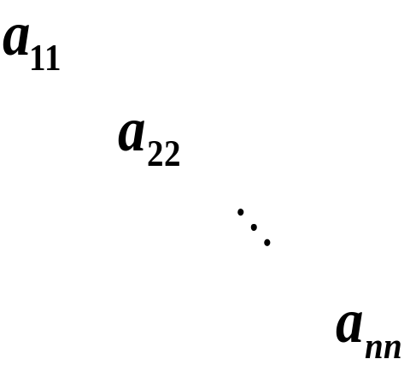
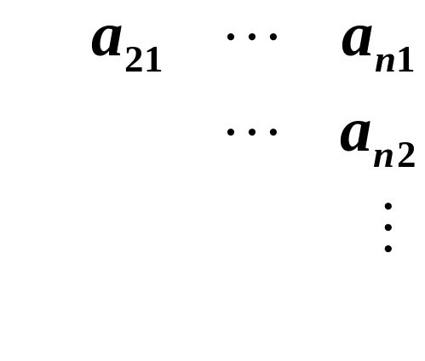
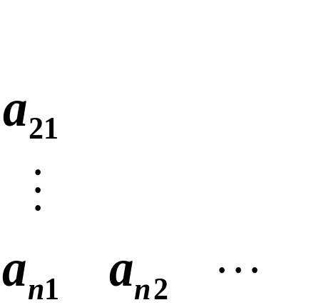



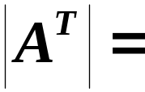
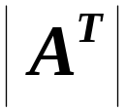

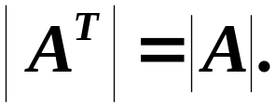
一、行列式的性质
记
行列式 称为行列式 的转置行列式.
性质1 行列式与它的转置行列式相等即，

Slide 3
说明 行列式中行与列具有同等的地位,因此行列
式的性质凡是对行成立的对列也同样成立.
性质2 如果行列式中有两行（列）完全相同，则此行列式为零.
性质3 如果行列式中某一行（列）元素是两组数的和，那么这个行列式就等于两个新行列式的和，而这两个行列式除这一行（列）外全与原行列式对应的行（列）相同，即

Slide 4
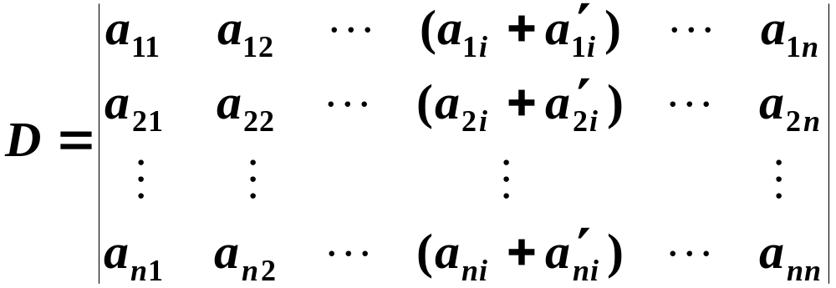
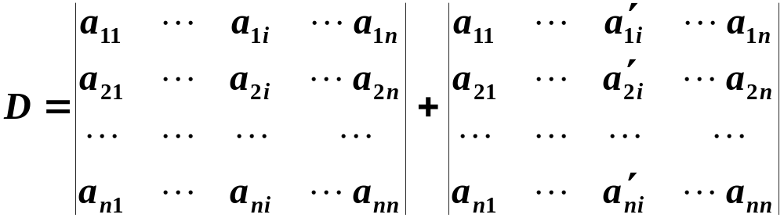
例如
则D等于下列两个行列式之和：

Slide 5
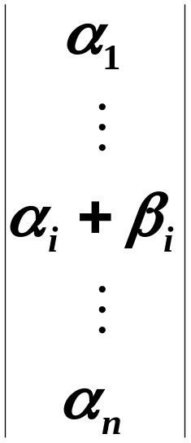
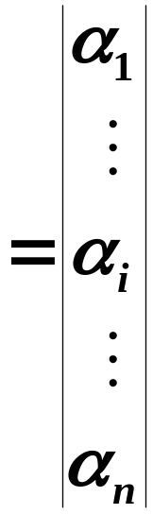
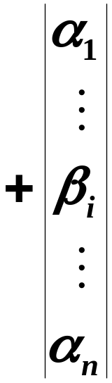





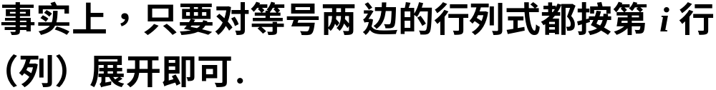

Slide 6

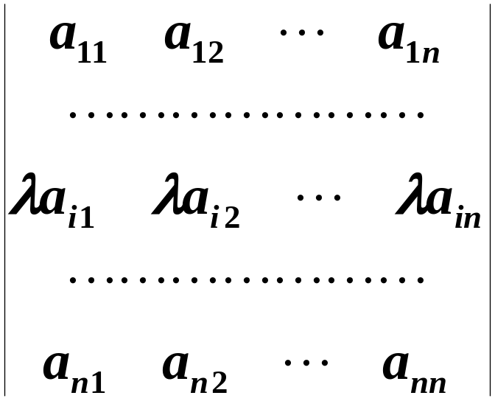
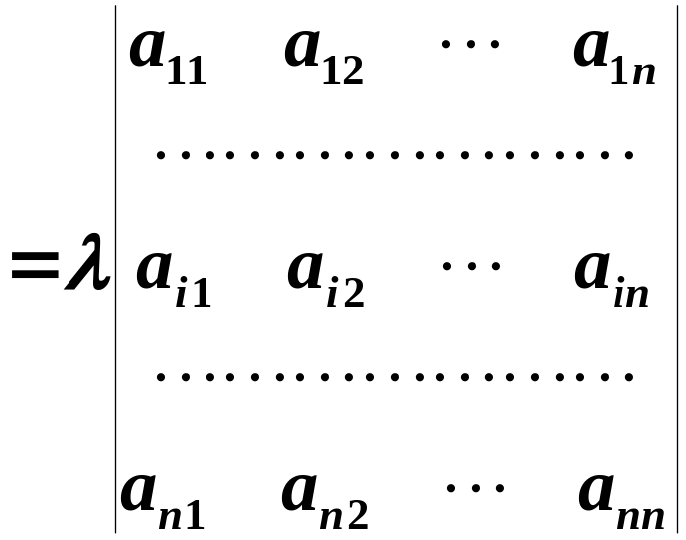
性质4 （行列式的“初等变换”）若将初等行（列）变换用于 n 阶行列式：
（1） 行列式的某一行（列）中所有的元素都乘以同一数 ，等于用数 乘此行列式.

Slide 7
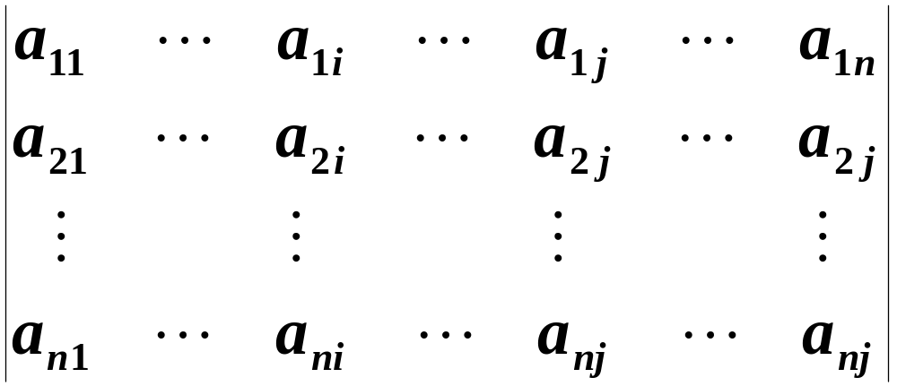

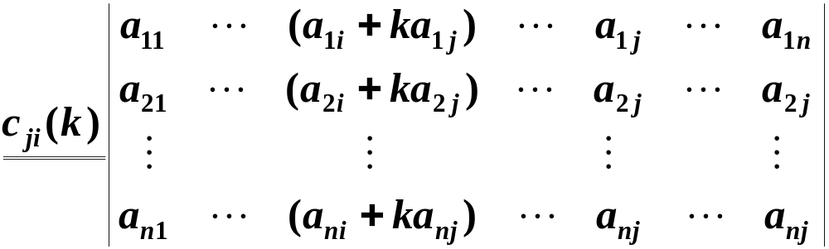
（2） 把行列式的某一列（行）的各元素乘以同一数 k 然后加到另一列(行)对应的元素上去，行列式的值不变．
从等号右端
看，利用性
质3、性质4
的（1）及性
质2即得等号
左端。
例如

Slide 8
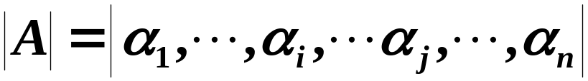
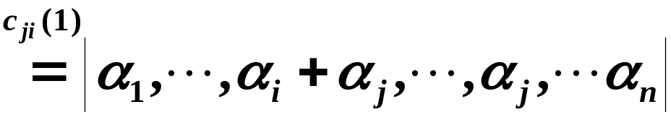
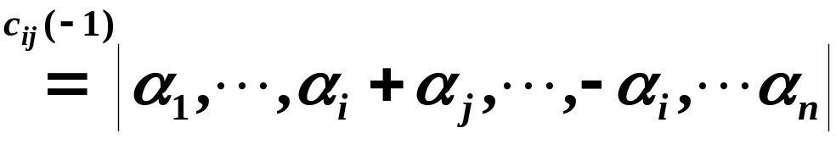
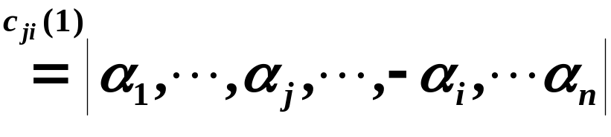
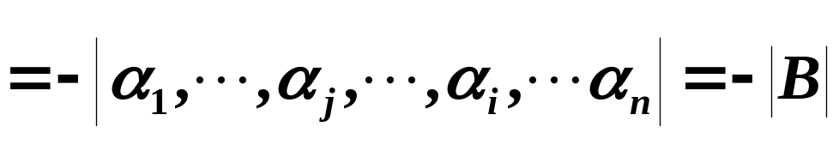
（3） 互换行列式的两行（列）,行列式变号.
证明
设行列式写成分块形式，则

Slide 9

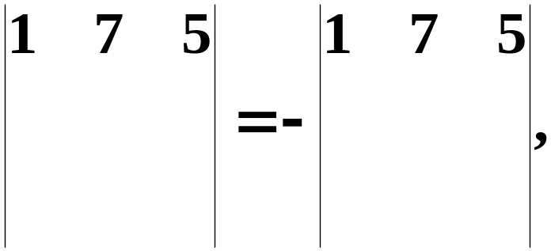
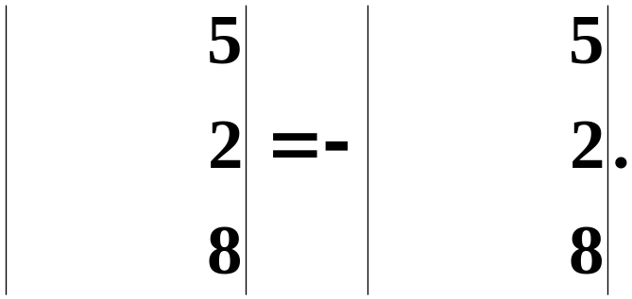




推论1 某一行（列）元素全为零的行列式等于零．
推论2 若有两行（列）元素对应成比例，则行列
式等于零，即

Slide 10
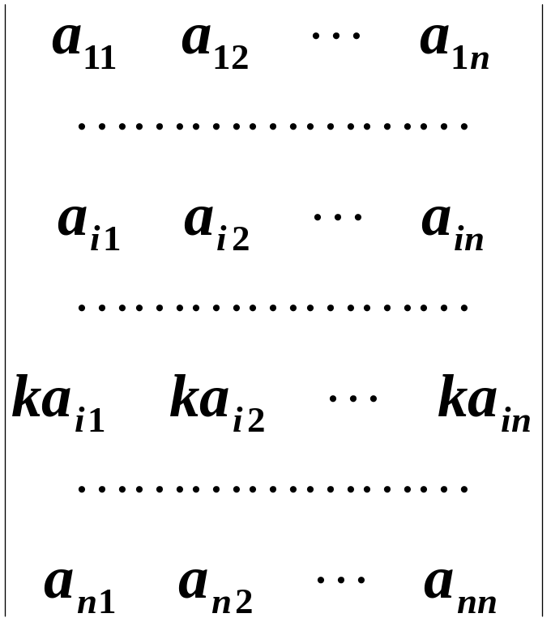
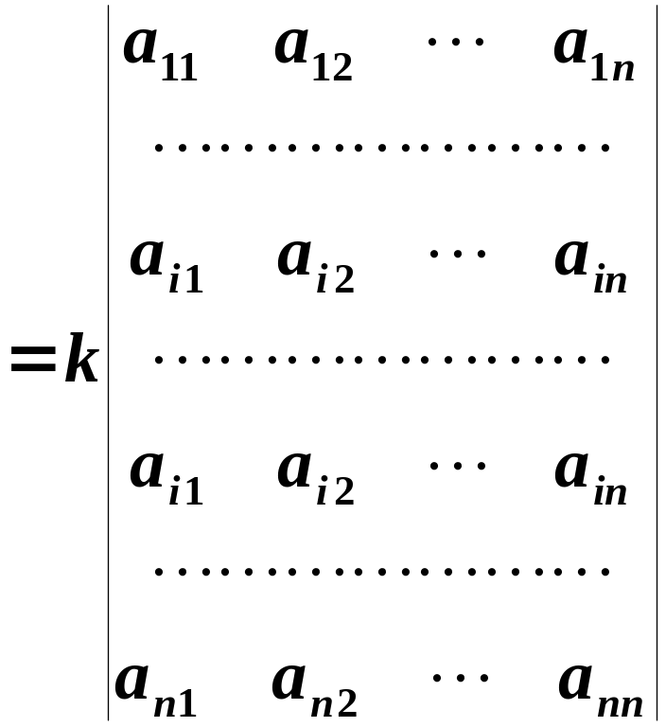


推论3 对 n 阶行列式及数 k,有 ．

Slide 11

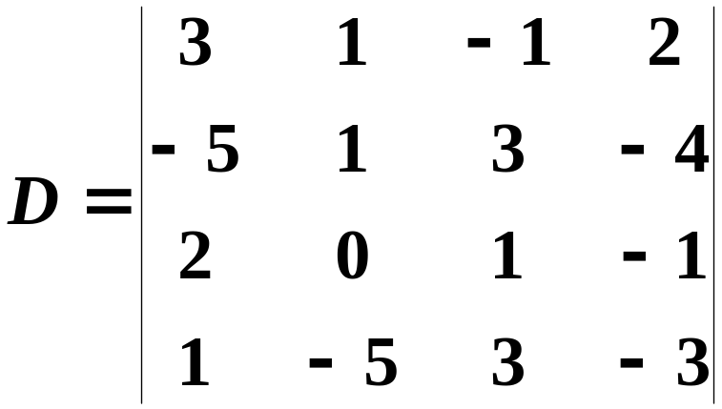
计算行列式常用方法：利用运算 把行列式化为上三角形行列式，从而算得行列式的值．或者在此过程当中适当使用其它性质以简化计算。
例1 计算4阶行列式

Slide 12

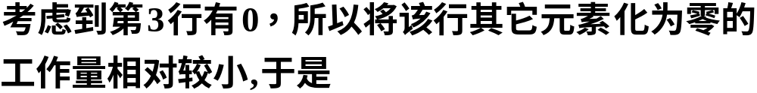





Slide 13
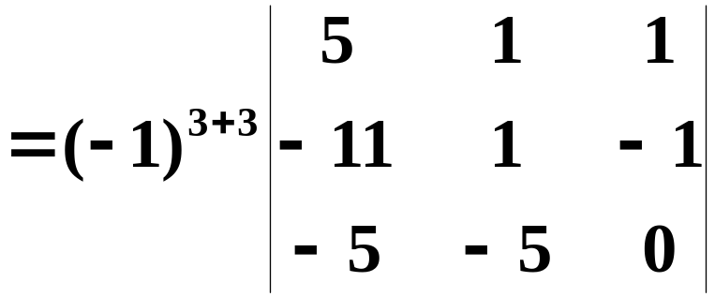
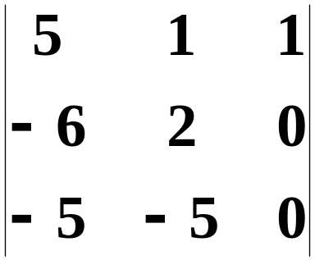

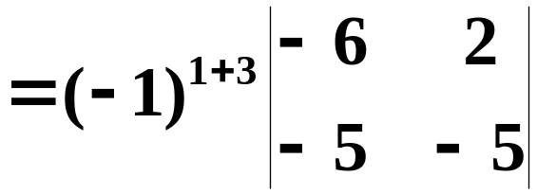
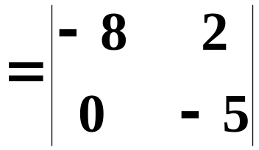



Slide 14
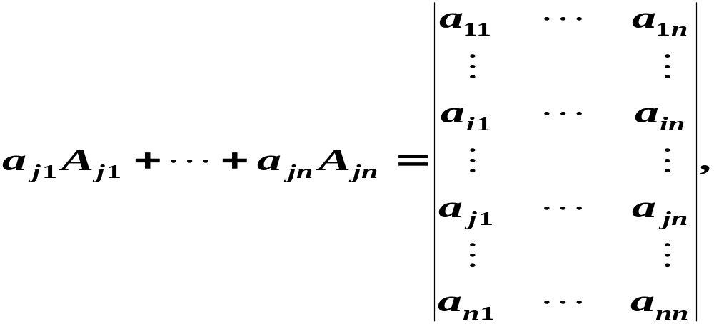
性质5 行列式任一行（列）的元素与另一行（列）的对应元素的代数余子式乘积之和等于零，即
证

Slide 15
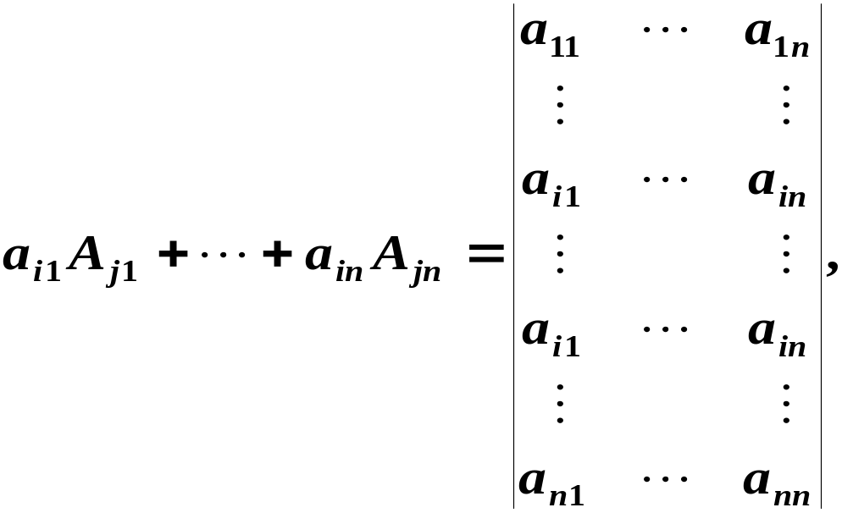



相同
同理

Slide 16
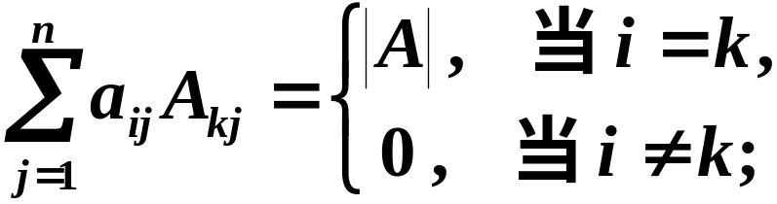
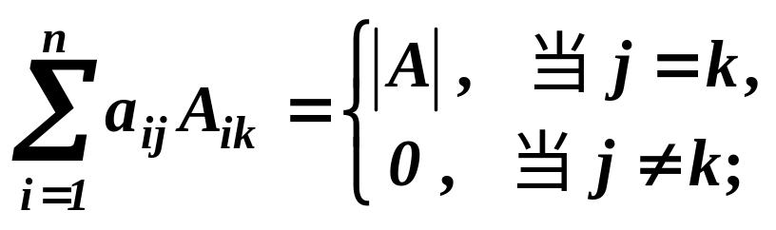
关于代数余子式的重要性质

Slide 17

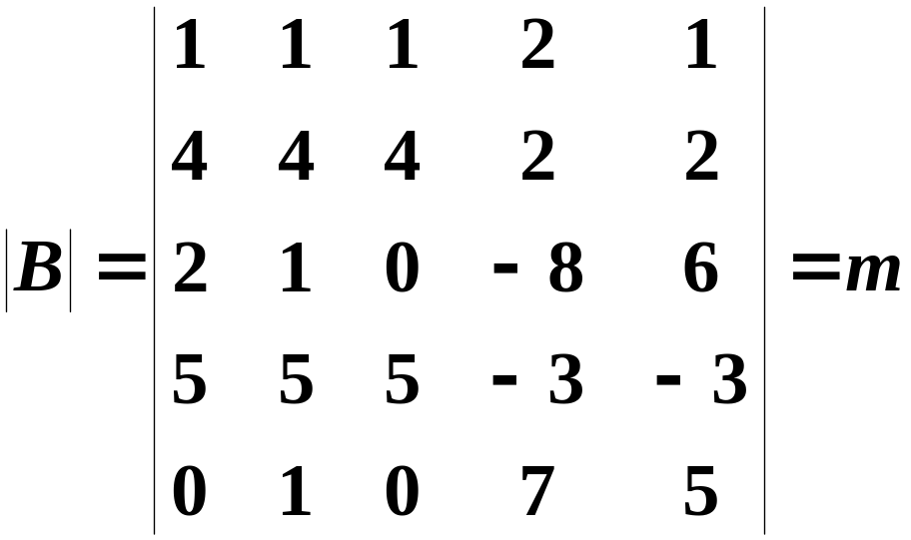
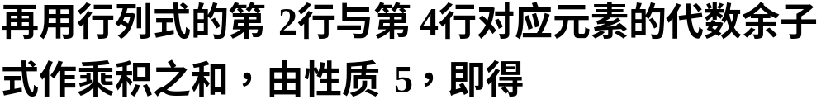

Slide 18


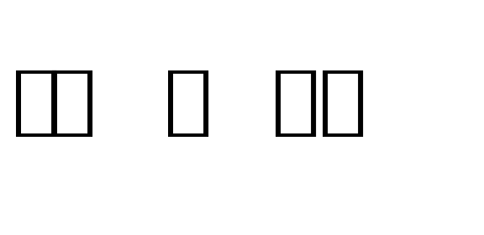



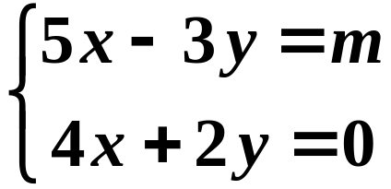

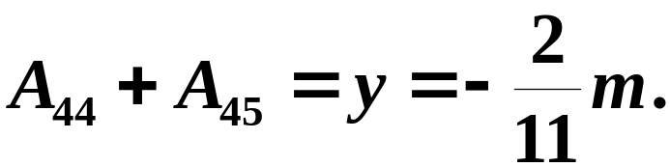

Slide 19
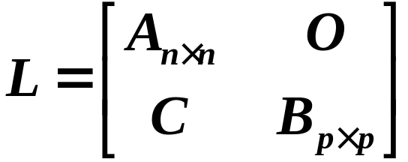


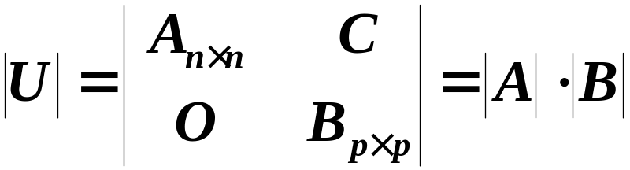



性质6 设 L 是有如下分块形式的 ( n + p ) 阶矩阵：
矩阵乘积的行列
式等于行列式的
乘积！
再回顾初等矩阵的行列式

Slide 20
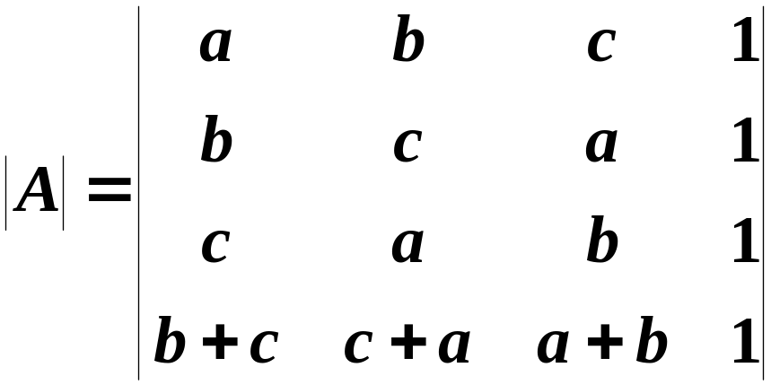

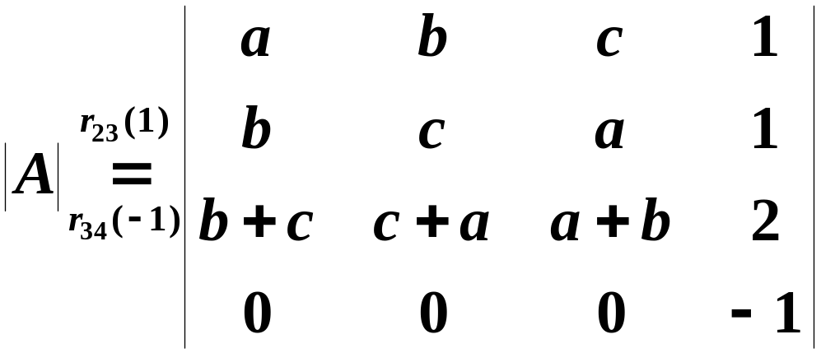
二、应用举例
按第4行
展开

Slide 21
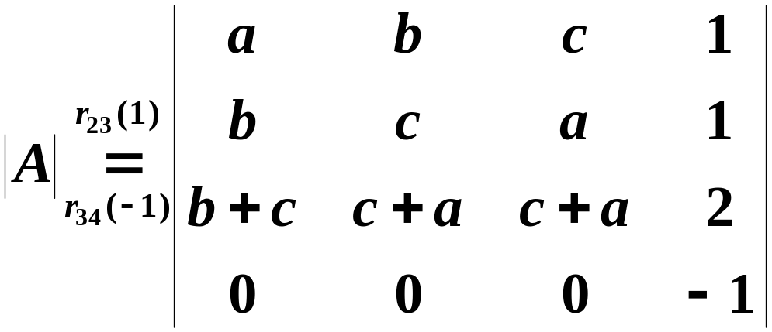
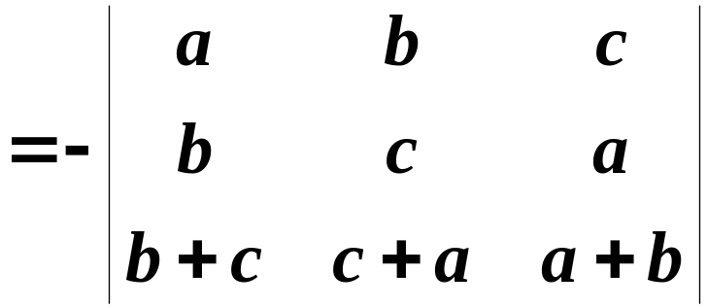
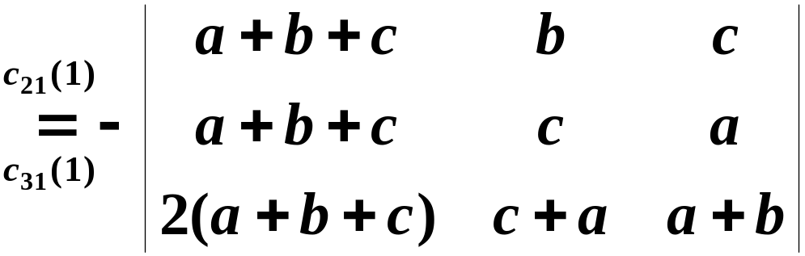

Slide 22
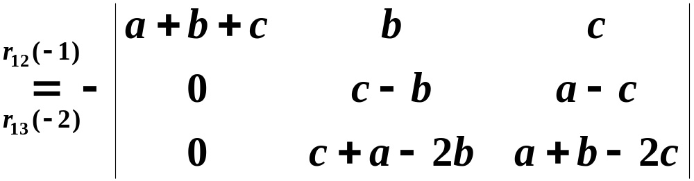
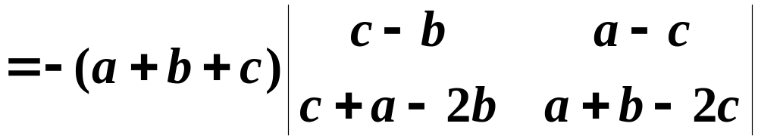

按第1列
展开

Slide 23
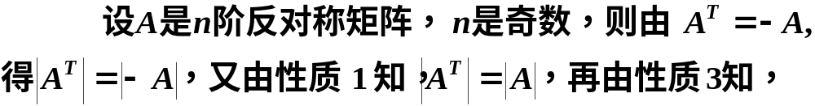







Slide 24
三、小结
计算行列式常用方法：(1)利用定义;(2)利用性质把行列式化为上三角形行列式，从而算得行列式的值．
(行列式中行与列具有同等的地位,行列式的性质凡是对行成立的对列也同样成立).
行列式的6个性质

Slide 25

行列式的性质

Slide 26


